Slide 1
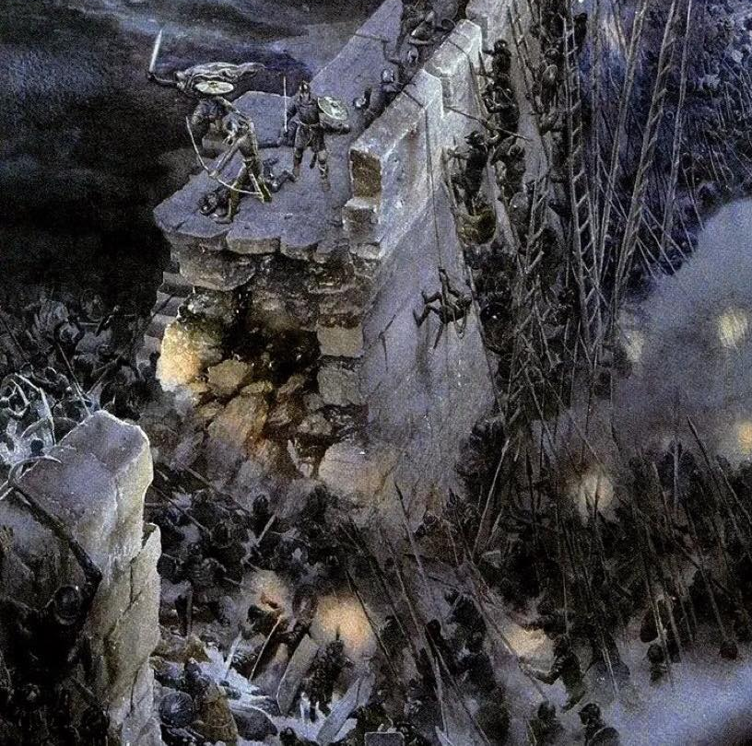
Brecha =
Una apertura;
Un hueco en las defensas

Slide 2
Párese en la Brecha
Ezequiel 22:30
  Busqué entre ellos hombre … que
  se pusiese en la brecha
Ezequiel 13:5
  No habéis subido a las brechas

Slide 3
Moisés se paró en la brecha
Éxodo 32
  :1, El pueblo, “Haznos dioses”
  :10, Dios, “Déjame que se encienda mi ira en ellos, y los consuma.”

Slide 4
Lo que se requiere
1. Reconocer el pecado
  1 Tes. 5:21
  Heb. 5:14
... y el peligro
  Isaías 59:2
  2 Tes. 1:7-9

Slide 5
Lo que se requiere
2. Gran amor por otras personas
  Gálatas 6:1
  Santiago 5:19-20
... y oración
  Santiago 5:16
  Éxodo 32:11-14

Slide 6
Lo que se requiere
3. Acción
  Éxodo 32:19-20 Quemó, molió, esparció, y lo dio a beber
  :21-25 Regañó … porque no les frenó
...con Celo
  :26-29 Mataron 3,000 hombres; se ha
  consagrado en su hijo y en su hermano

Slide 7

Resultado
Salmos106:19-23
  Dios “trató de destruirlos, de no haberse interpuesto Moisés
  … para que no los destruyese.”

Slide 8
3 Tipos de Brechas
1. Papeles abandonados
  Efesios 4:11, 16
2. Pecados alrededor
  1 Cor. 15:33-34
  2 Tim. 2:22
3. Pecados personales
  Romanos 3:23; 1 Juan 1:7, 9

Slide 9
Invitación
Cristo
Dios
Hombre
Juan 3:16
  (¡Jesús se puso
  en la brecha!)
Pecado

